Slide 1


Slide 2
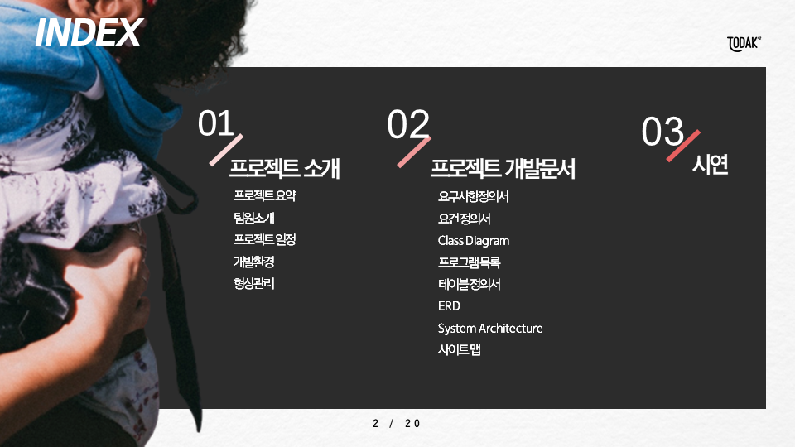
Notes:
목차

Slide 3
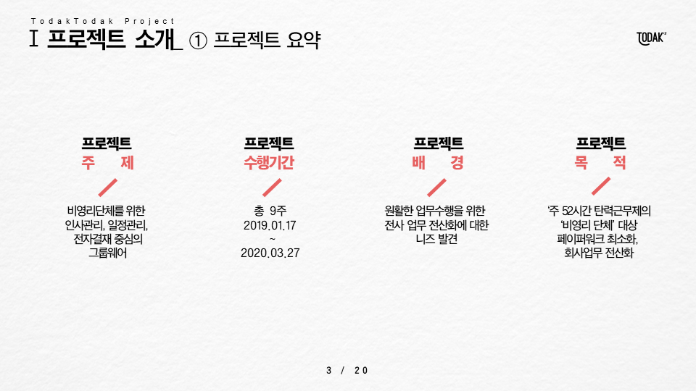
Notes:
프로젝트 주제
비영리단체를 위한 인사관리, 일정관리, 전자결재 중심의 그룹웨어
프로젝트 수행기간
2019.01.17 - 2020.03.27 (9주)
프로젝트 배경
많은 회사들이 전사 업무를 전산화하여 조금 더 수월한 업무를 추구하고 있다.
프로젝트 목적
비영리단체의 원활한 운영을 위한 전사 관리 프로그램.
페이퍼워크를 최소화. 회사 업무(일정관리,인사관리,전자결재)를 전산화하기 위한 프로그램.

Slide 4
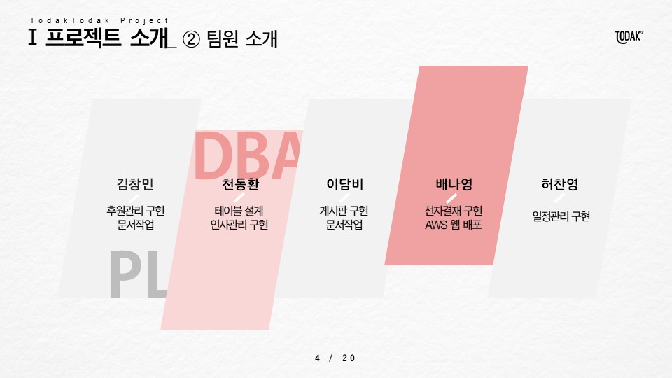
Notes:
프로젝트소개2

Slide 5
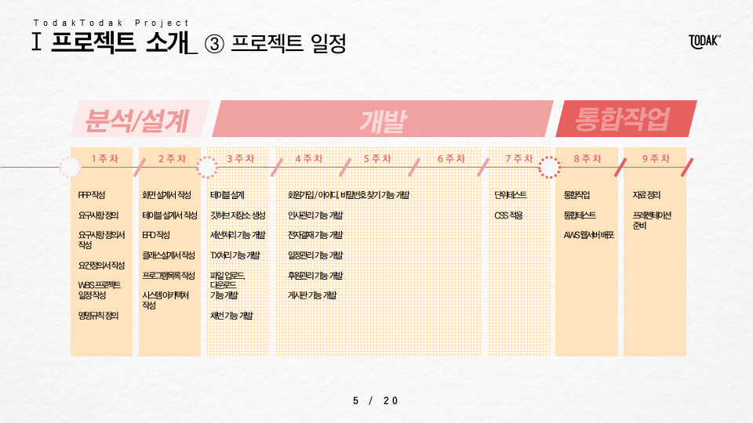
Notes:
프로젝트소개2

Slide 6
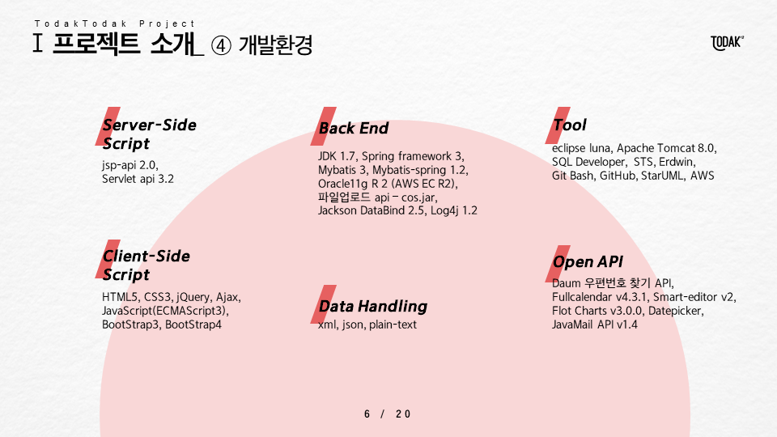
Notes:
Front-end : Client-Side-Script: HTML5, CSS3, JavaScript(ECMAScript3), jQuery, Ajax, BootStrap3, BootStrap4 Server-Side-Script : jsp-api 2.0, Servlet api 3.2
Data Handling : xml, json, plain-text
Back-end : JDK 1.7, Spring framework 3, Mybatis 3, Mybatis-spring 1.2, Oracle11g R 2 (AWS EC R2), 파일업로드 api – cos.jar, Jackson DataBind 2.5, Log4j 1.2
Open API : Daum 우편번호 찾기 API, Fullcalendar v4.3.1, Smart-editor v2, Flot Charts v3.0.0, Datepicker, JavaMail API v1.4
Tool : eclipse luna, Apache Tomcat 8.0, SQL Developer, STS, Erdwin, Git Bash, GitHub, StarUML, AWS

Slide 7
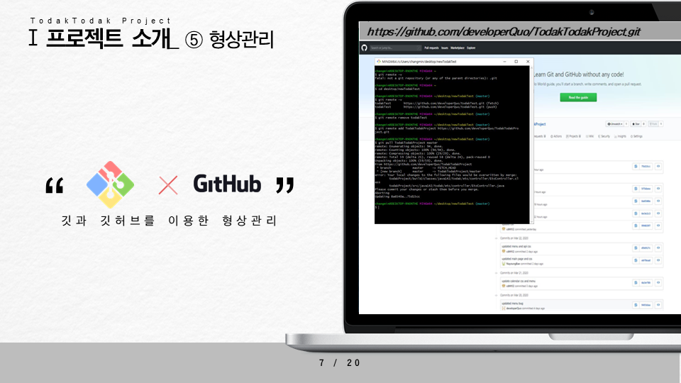

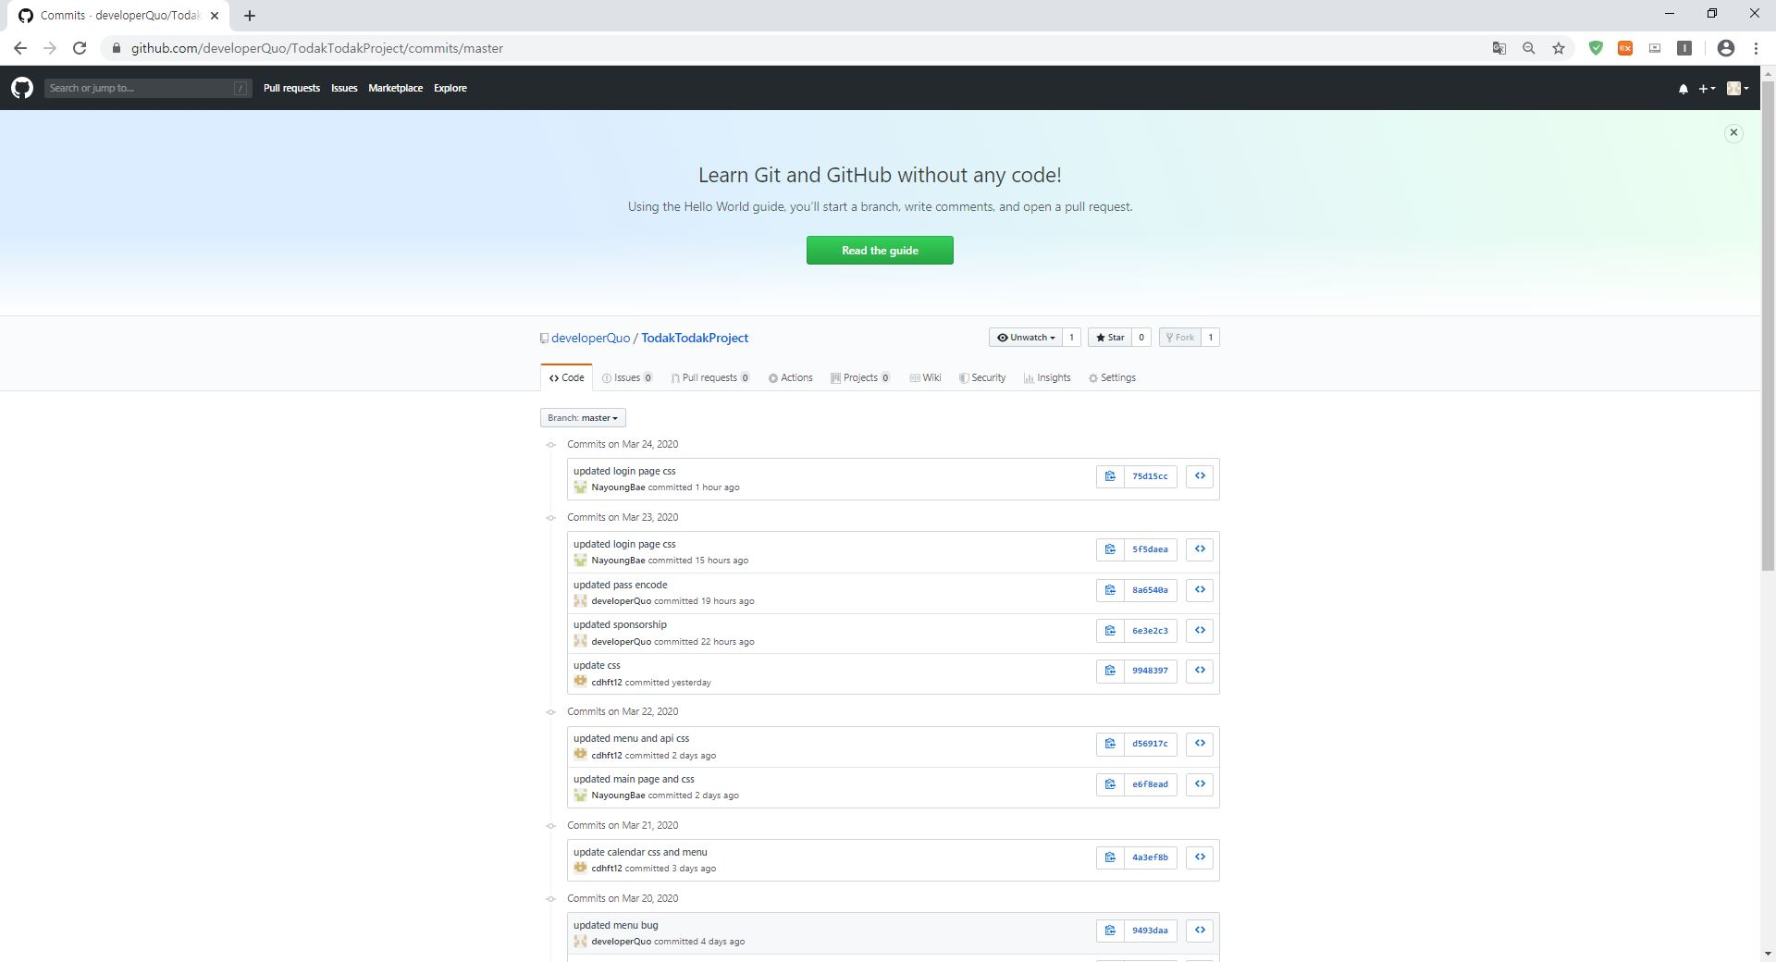
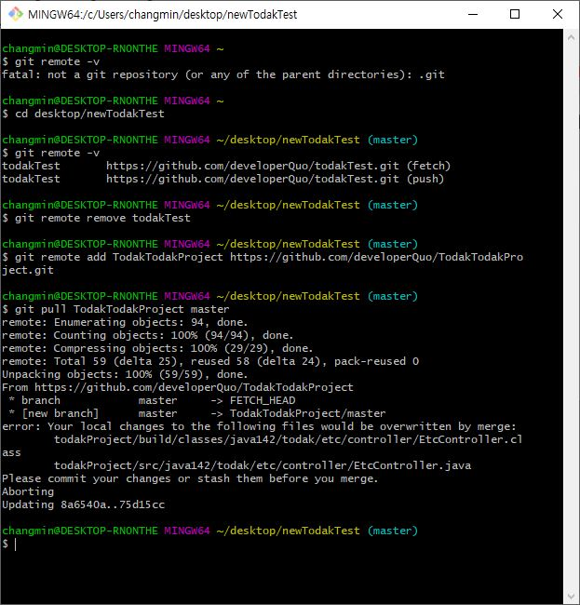
https://github.com/developerQuo/TodakTodakProject.git
Notes:
프로젝트소개2

Slide 8
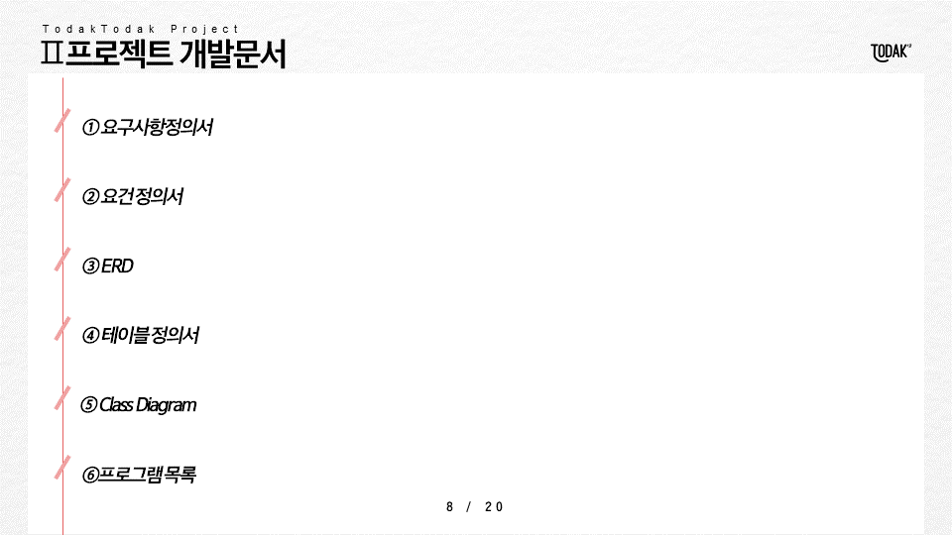

Slide 9
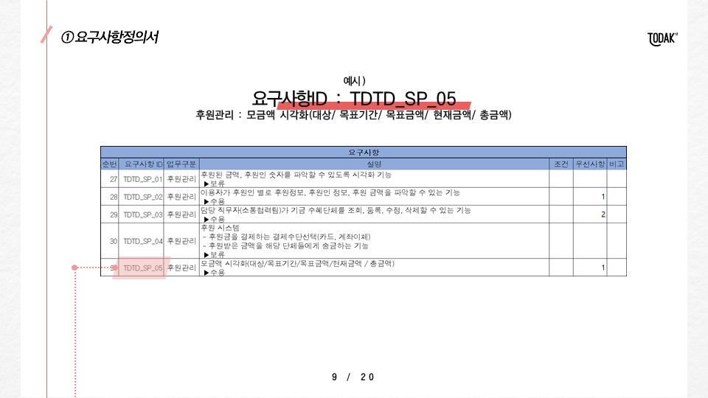

Slide 10
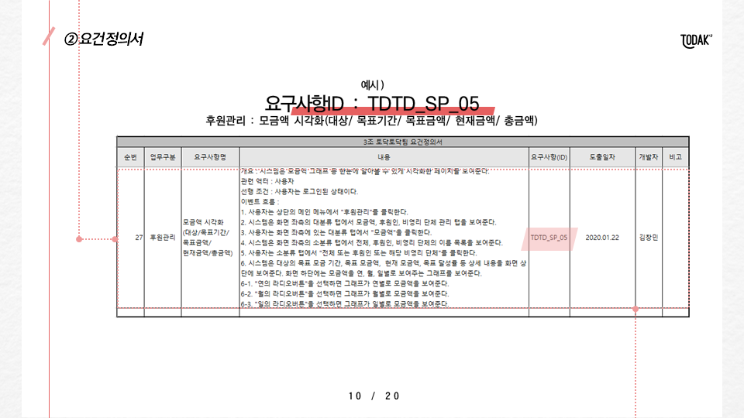

Slide 11
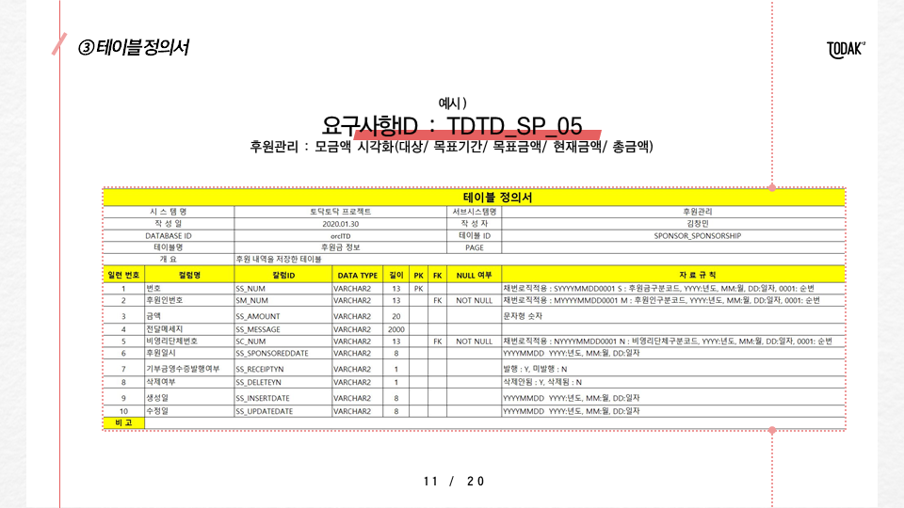

Slide 12
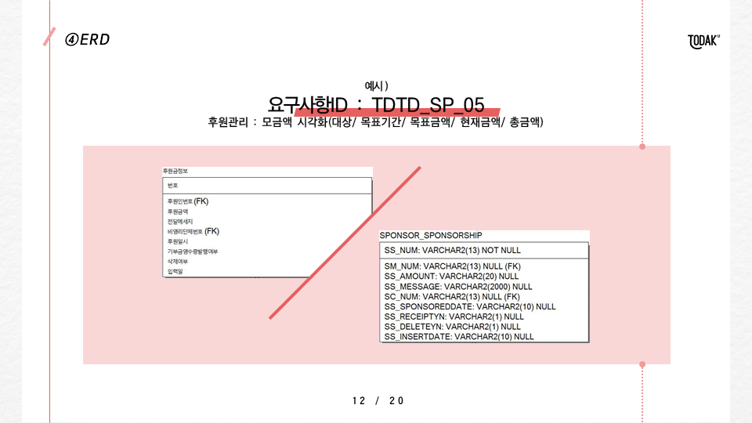

Slide 13
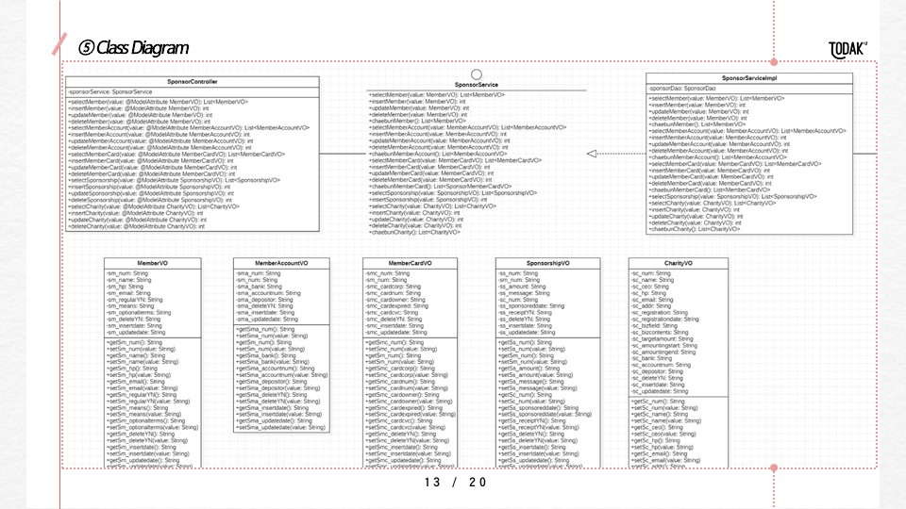

Slide 14
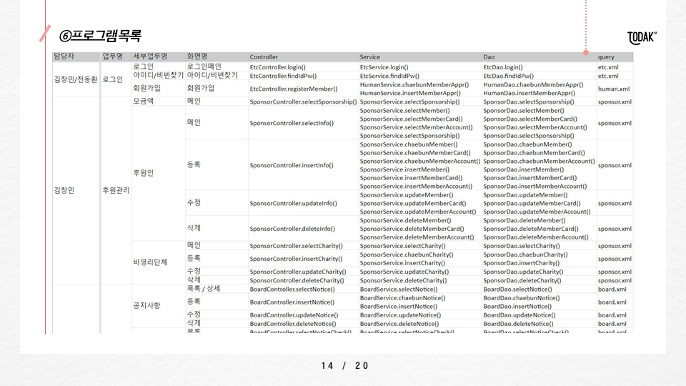

Slide 15
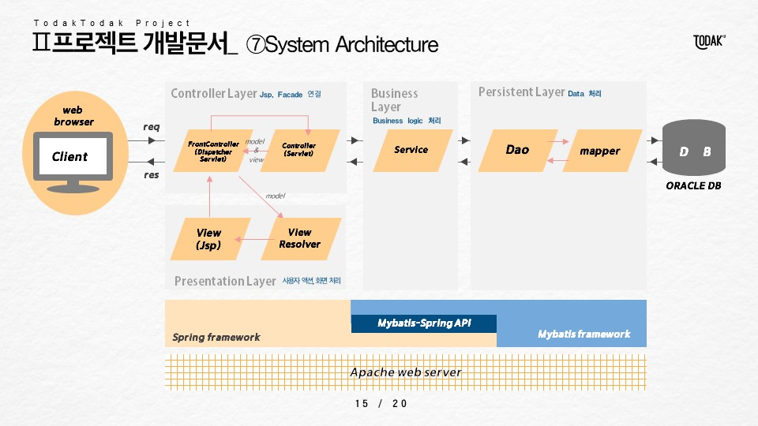

Slide 16
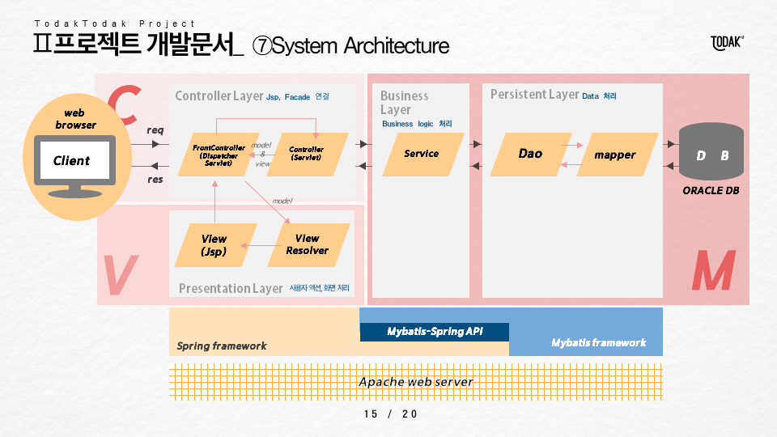

Slide 17
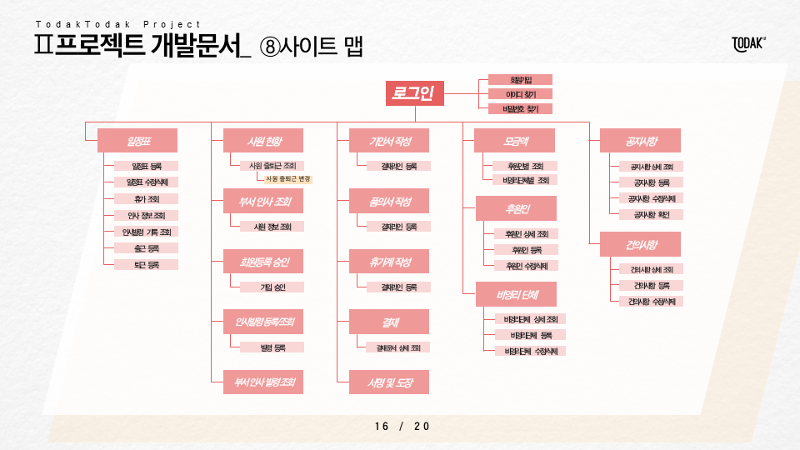

Slide 18
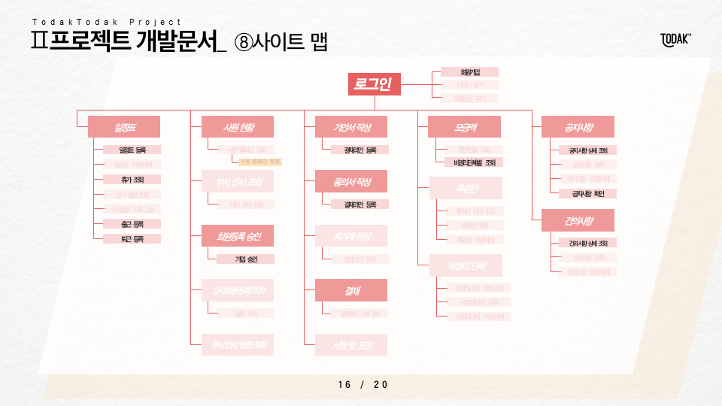

Slide 19

Notes:
시연 - aws 서버동작 인증, github 인증(주소 포함)

Slide 21

Notes:
마무으리

Slide 22


